Slide 1
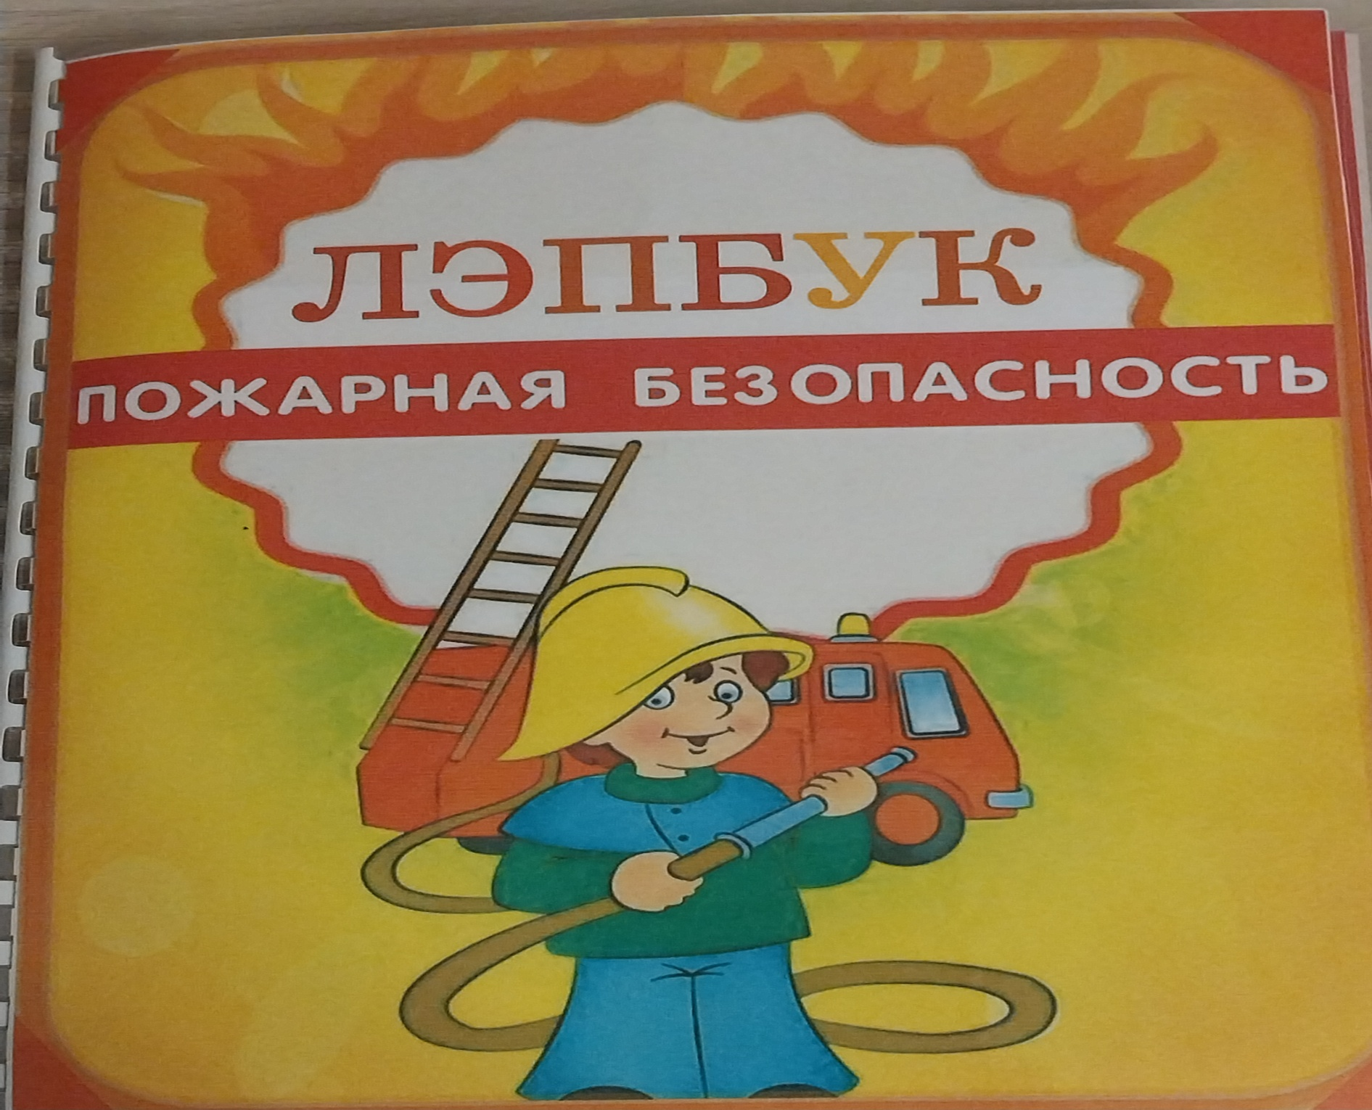

Slide 2
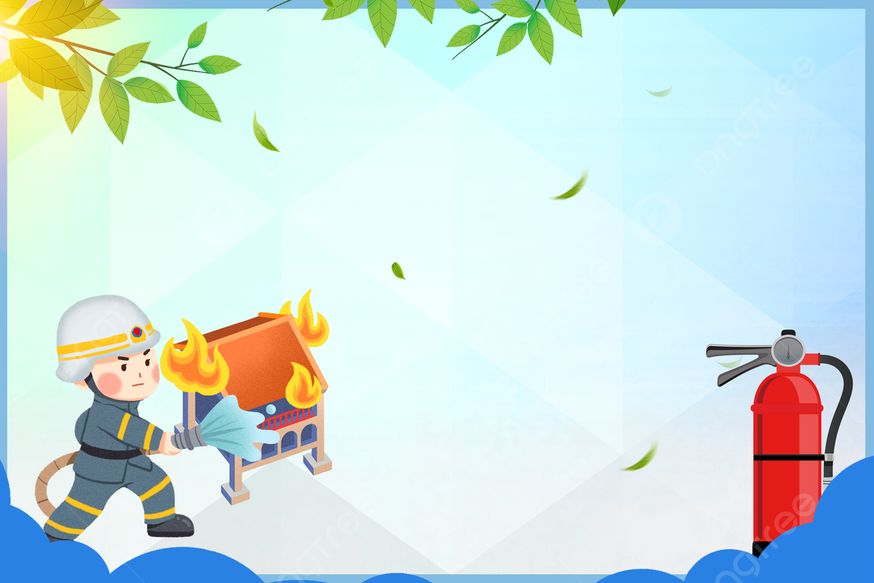
Цель. Закрепление элементарных правил пожарной безопасности с детьми, развитие у них чувства самосохранения.
Задачи:
• Закрепить знания детей о правилах пожарной безопасности;
• Продолжать знакомить со средствами пожаротушения;
• Уточнить знания детей о профессии пожарного;
• Учить безопасному обращению с бытовыми приборами;
• Активизировать словарь;
• Формировать навыки самостоятельности;
Разработанное мною дидактическое пособие, «лэпбук», которое позволяет решить перечисленные задачи, в форме игры обобщить, закрепить, систематизировать имеющиеся знания детей о пожарной безопасности в различных жизненных ситуациях.

Slide 3
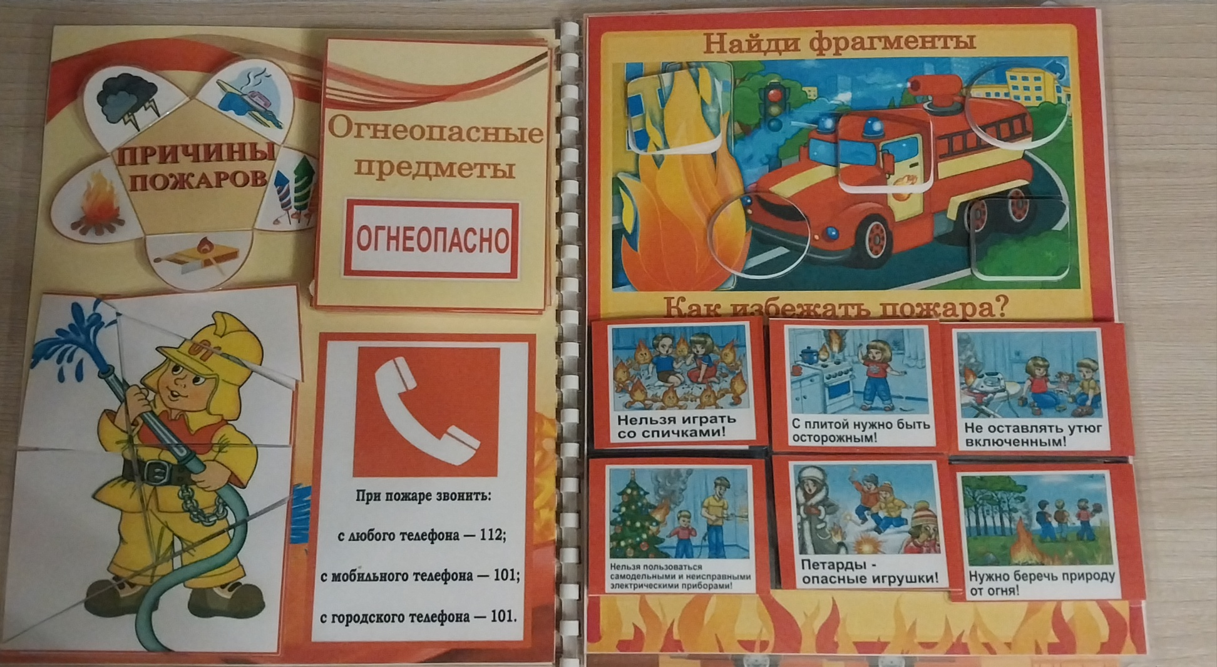

Slide 4
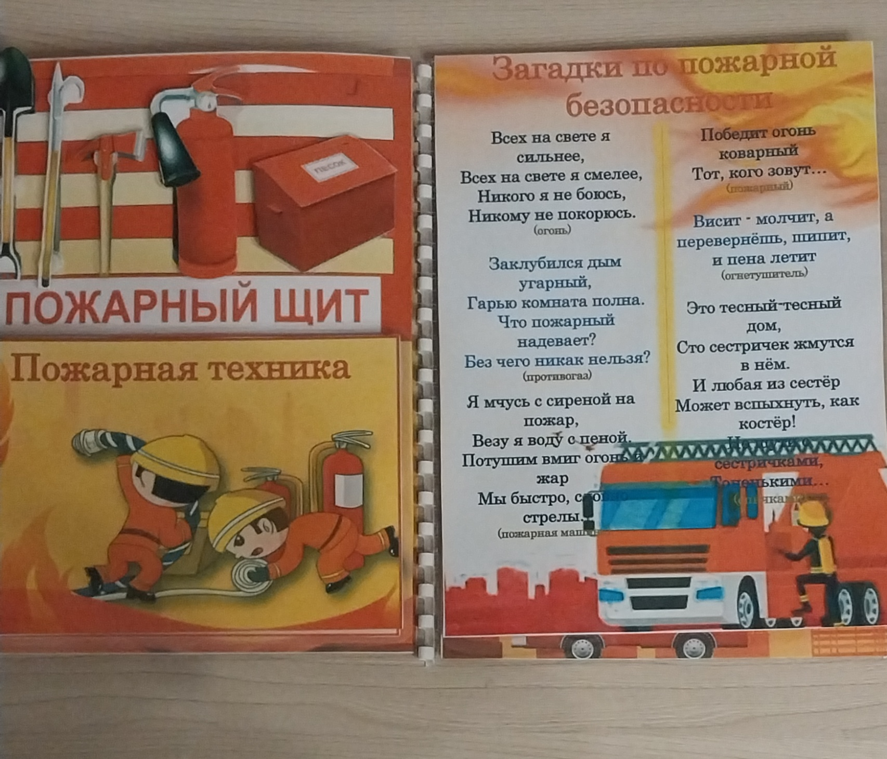

Slide 5
